Slide 2
2022-2023 EĞİTİM ÖĞRETİM YILI REHBERLİK ve PSİKOLOJİK DANIŞMA HİZMETLERİ İÇERİK HAZIRLAMA KOMİSYONU

Slide 3
YÜKSEKÖĞRETİM KURUMLARI SINAVI
(ÖĞRETMEN SUNUMU)

Slide 4
YKS OTURUMLARI
YKS
TYT
AYT
YDT

Slide 5
YKS SORU SAYILARI VE SÜRELERİ
TYT
120 SORU
165 DAKİKA
AYT
160 SORU
180 DAKİKA
YDT
80 SORU
120 DAKİKA

Slide 6
1. OTURUM TEMEL YETERLİLİK TESTİ (TYT)
TÜRKÇE
40 SORU
SOSYAL BİLİMLER
TARİH 5 SORU
COĞRAFYA 5 SORU
FELSEFE 5 SORU
DİN K. 5 SORU
40 SORU
MATEMATİK
FEN BİLİMLERİ
FİZİK 7 SORU
KİMYA 7 SORU
BİYOLOJİ 7 SORU
TOPLAM 120 SORU
SINAV SÜRESİ 165 DAKİKA

Slide 7
TYT PUANI
2 Yıllık Ön lisans tercihlerinde kullanılır
Yetenek sınavı ile öğrenci alan Yükseköğretim Kurumlarına yerleşmede kullanılır.
Lisan programlarına (AYT ile birlikte) yerleşmede kullanılır.
MSÜ, PMYO,JMYO vb. seçim aşamalarında kullanılır.

Slide 8
2. OTURUM ALAN YETERLİLİK TESTİ (AYT)
TÜRK DİLİ VE EDEBİYATI SOSYAL B.- 1
TÜRK DİLİ VE EDEBİYATI 24 SORU
SOSYAL BİLİMLER-2
TARİH-2 11 SORU
COĞRAFYA-2 11 SORU
FELSEFE 12 SORU
DİN K. 6 SORU
40 SORU
MATEMATİK
FEN BİLİMLERİ
FİZİK 14 SORU
KİMYA 13 SORU
BİYOLOJİ 13 SORU
TARİH 10 SORU
COĞRAFYA 6 SORU
TOPLAM
40 SORU
TOPLAM
40 SORU
TOPLAM
40 SORU
TOPLAM
40 SORU
TOPLAM 160 SORU
SINAV SÜRESİ 180 DAKİKA

Slide 9
AYT PUANI
LİSANS PROGRAMLARINA YERLEŞMEDE KULLANILIR.
MSÜ SEÇİM AŞAMALARINDA KULLANILIR.

Slide 10
3. OTURUM YABANCI DİL TESTİ (YDT)
120 DAKİKA
TOPLAM 80 SORU
YABANCI DİL
TOPLAM 80 SORU
SINAV SÜRESİ 120 DAKİKA

Slide 11
YDT PUANI
YABANCI DİL ALANI LİSANS PROGRAMLARINA YERLEŞMEDE KULLANILIR.

Slide 12
PUAN HESAPLAMA

Slide 13
YERLEŞME PUANI
TYT
AYT
OBP
OBP HESAPLAMA
DİPLOMA NOTU 0,6

Slide 14
YKS ALANLARI
SÖZEL ALAN
SAYISAL ALAN
EŞİT AĞIRLIK ALANI
YABANCI DİL ALANI

Slide 15
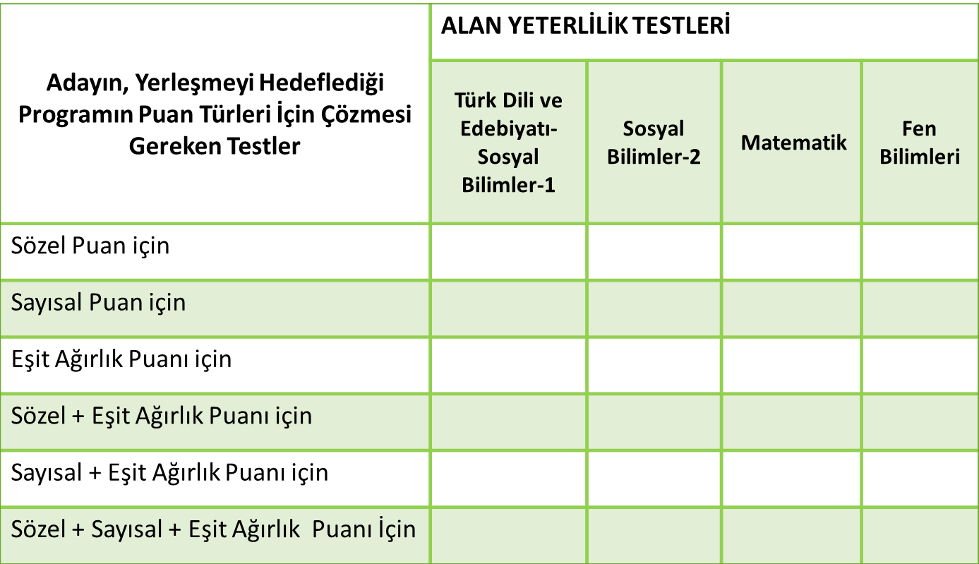
HANGİ ALAN HANGİ TESTLERİ ÇÖZMELİ

Slide 16
Sözel Puanı
Eşit Ağırlık Puanı
Temel Yeterlilik Testi %40
Türk Dili ve Edebiyatı – Sosyal Bilimler-1 Testi % 30
Sosyal Bilimler-2 Testi %30
Temel Yeterlilik Testi %40
Türk Dili ve Edebiyatı – Sosyal Bilimler-1 Testi % 30
Matematik Testi %30
Sayısal Puanı
Y.Dil Puanı
Temel Yeterlilik Testi %40
Matematik Testi % 30
Fen Bilimler-2 Testi %30
Temel Yeterlilik Testi %40
Yabancı Dil Testi % 60

Slide 17
BARAJ PUANI UYGULAMASI
BARAJ PUANI 2022 İTİBARİ İLE
KALDIRILMIŞTIR.

Slide 18
Yükseköğretim Programlarına Başvurabilmek İçin En Az Kaç Puan Almak Gerekir?
Yükseköğretim Programının Türü | İlgili Puan Türleri | Puan/Başarı Sırası Koşulu
Ön lisans programlarını tercih edebilmek için | TYT | TYT sınav puanının hesaplanmış olması gerekmektedir.
Özel yetenek gerektiren lisans programlarına ön kayıt yaptırabilmek | TYT | TYT sınav puanının hesaplanmış olması gerekmektedir. *
Merkezi yerleştirme yapılan lisans programlarını tercih edebilmek için | GEREKLİ PUAN TÜRÜNDE | İlgili puan türünde sınav puanının hesaplanmış olması gerekmektedir.
Özel yetenek gerektiren öğretmenlik programlarına ön kayıt yaptırabilmek için | TYT | En düşük 800 bininci (800.000)

Slide 19
BAZI BÖLÜMLER İÇİN SIRALAMA ŞARTLARI
HUKUK
125 BİN
TIP
50 BİN
ECZACILIK
100 BİN
DİŞ HEKİMLİĞİ
80 BİN
MÜHENDİSLİK - ÖĞRETMENLİK
300 BİN
MİMARLIK
250 BİN
BESYÖ : TYT PUAN TÜRÜNDEN İLK 800 BİN.

Slide 20
DİNLEDİĞİNİZ
İÇİN
TEŞEKKÜR EDERİM.

